Slide 1
Usaha dan Energi
Nama: Rosa Salsabila Latifah
NPM: 2013022050

Slide 2
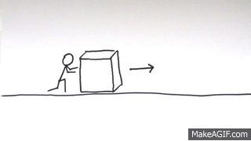
Pengertian Usaha dalam Fisika
Kata ’kerja’ dalam fisika disamakan dengan kata usaha. Kerja atau Usaha secara spesifik dapat juga didefinisikan sebagai hasil kali besar perpindahan dengan komponen gaya yang sejajar dengan perpindahan. Jika suatu gaya F menyebabkan perpindahan sejauh s, maka gaya F melakukan usaha sebesar W. Adapun rumus usaha yaitu
W = F.s

Slide 3
Pengertian Energi dalam Fisika
Adapun energi adalah kemampuan untuk melakukan usaha dan kerja. Sebuah benda dapat dikatakan mempunyai energi bila benda itu menghasilkan gaya yang dapat melakukan usaha. Dalam kegiatan sehari-hari kita sering mendengar istilah energi atau tenaga yang merupakan suatu besaran turunan yang memiliki satuan joule. Menurut para ahli sains, energi didefinisikan sebagai kemampuan melakukan usaha.

Slide 4
Bentuk-Bentuk Energi
Energi Kinetik
Energi Potensial
Energi Mekanik
Energi Panas
Ep = m.g.h
Q = m.c. ∆t
EK = m. v²
Em = Ep + Ek

Slide 5
Bentuk-Bentuk Energi
Energi Cahaya
Energi Kimia
Energi Listrik
Energi Nuklir
Energi yang dikandung suatu senyawa dalam bentuk energi ikatan antara atom-atomnya
W = q.E
energi yang terkandung dalam inti atom. Energi nuklir akan keluar bila suatu inti akan berubah menjadi inti lain
V = c/ λ

Slide 6
Hubungan Antara Usaha dan Energi
Ketika gaya melakukan usaha pada sebuah benda maka akan terjadi perubahan energi pada benda tersebut. Usaha yang dilakukan pada sebuah benda yang bergerak horisontal menyebabkan perubahan energi kinetik. Usaha dapat didefinisikan sebagai perubahan energi.

Slide 7
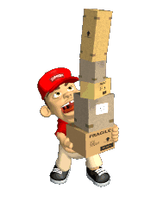
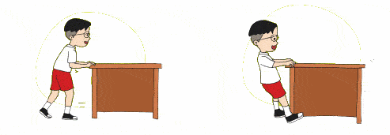
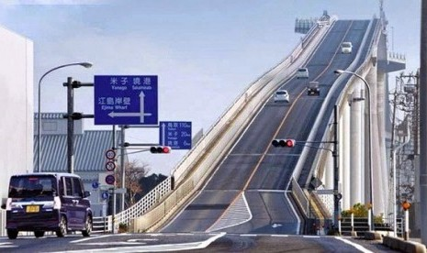

Penerapan Usaha dalam Kehidupan Sehari-Hari
Menarik dan Mendorong Meja
Mengangkat Kardus
Menyetir Mobil pada Jalanan Menanjak
Mengendarai Sepeda di Jalanan Menurun

Slide 8
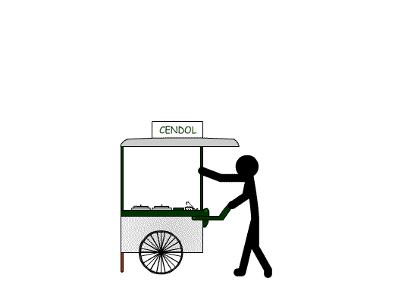

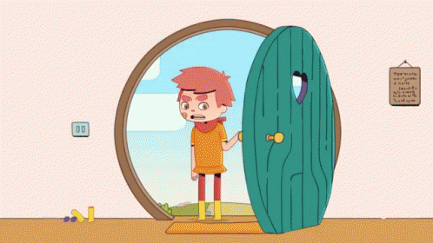
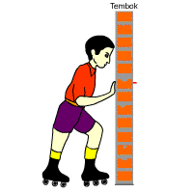
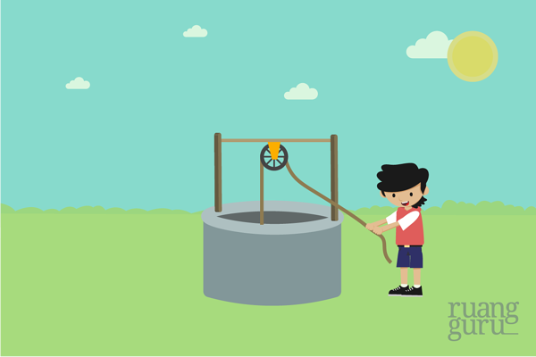
Mendorong Gerobak
Mendorong Trolli
Membuka dan Menutup Pintu
Mendorong Dinding
Menarik Katrol Air Sumur

Slide 9
Adapun penerapan energi dalam kehidupan sehari hari antara lain:
1. Melakukan aktivitas
2. Memasak menggunakan energi panas
3. Mencuci menggunakan Mesin Cuci yaitu energi listrik menjadi gerak
4. Men-Charger alat komunikasi menggunakan energi listrik

Slide 10
Terima Kasih

